Slide 1

AirFryer
Universidade de Aveiro
Martim Gomes, André Silva

Slide 2
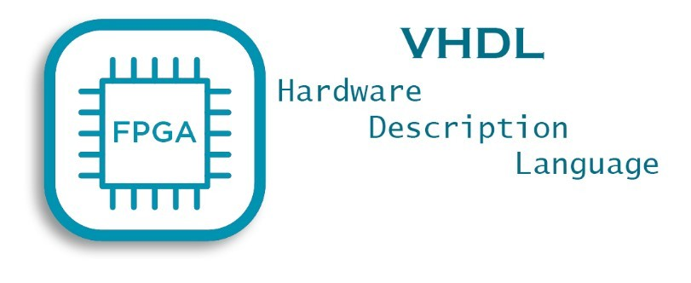
Introdução
No âmbito da cadeira de Laboratório de Sistemas Digitais (LSD), foi realizado um projeto, que tinha como principal objetivo, programar uma “airfryer”.
De forma a podermos simular e implementar o comportamento do sistema, usámos um programa, denominado, VHSIC Hardware Description Language (VHDL), assim como, uma placa FPGA Terasic DE2-115.

Slide 3
Diagrama de Blocos

Slide 4
State Machine

Slide 5
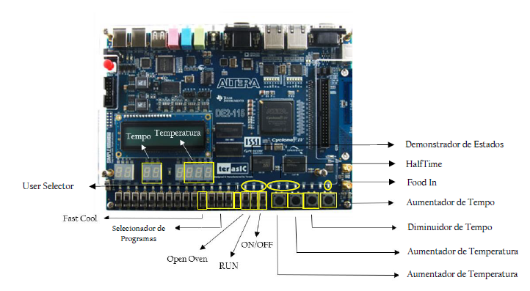
Manual do Utilizador e Funcionamento
Diminuidor de Temperatura
Aumentador de Temperatura
Diminuidor de Tempo
Aumentador de Tempo

Slide 6
Conclusão
Após a finalização deste projeto, consideramos, fundamentalmente, que houve uma evolução significativa no domínio do uso da linguagem VHDL. Para além disso, adquirimos mais capacidades ao nível de trabalho em grupo assim como na cooperação e colaboração mútua. Finalizado isto, consideramos que foram atingidos maior parte dos objetivos sugeridos

